Slide 1
21년 4분기 소식지
늘사랑주간보호센터

Slide 2
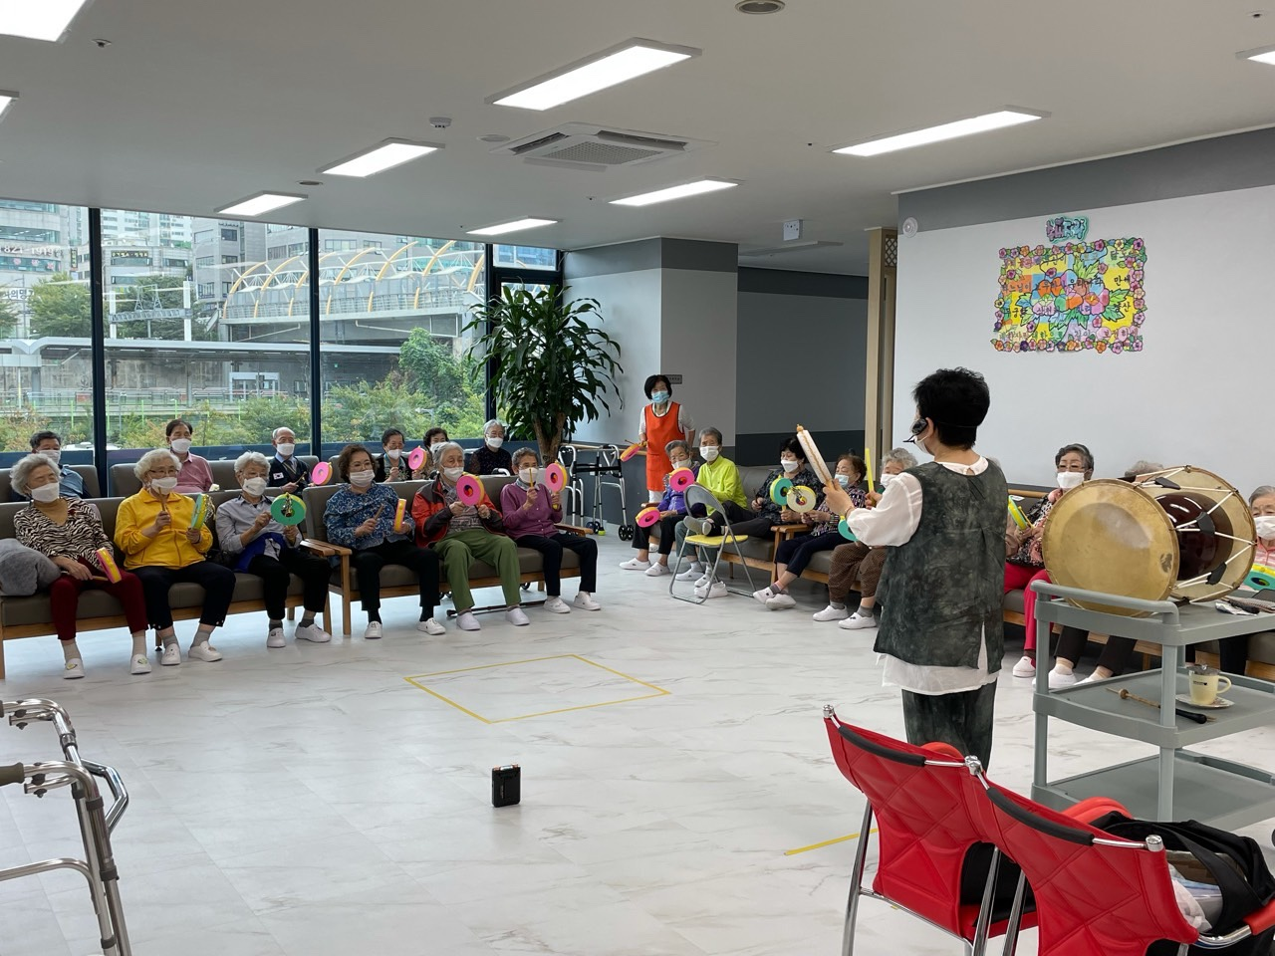
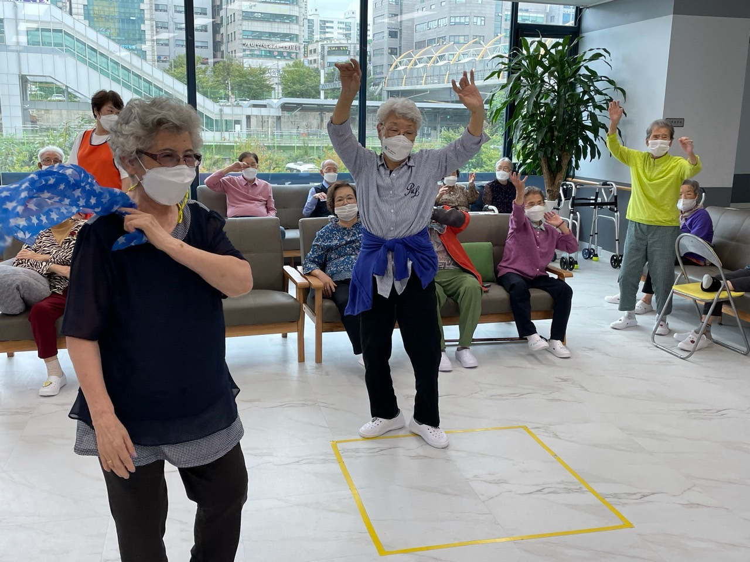
10월
힐링국악 흥겹게 참여해주셨습니다.

Slide 3
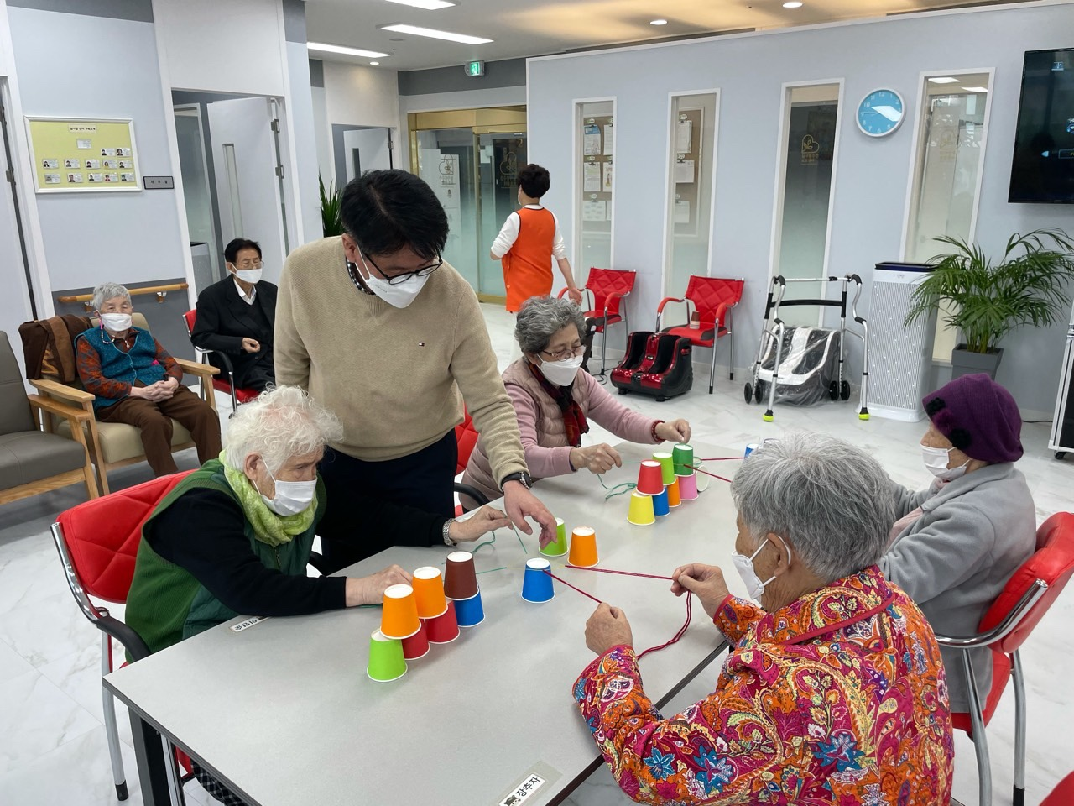
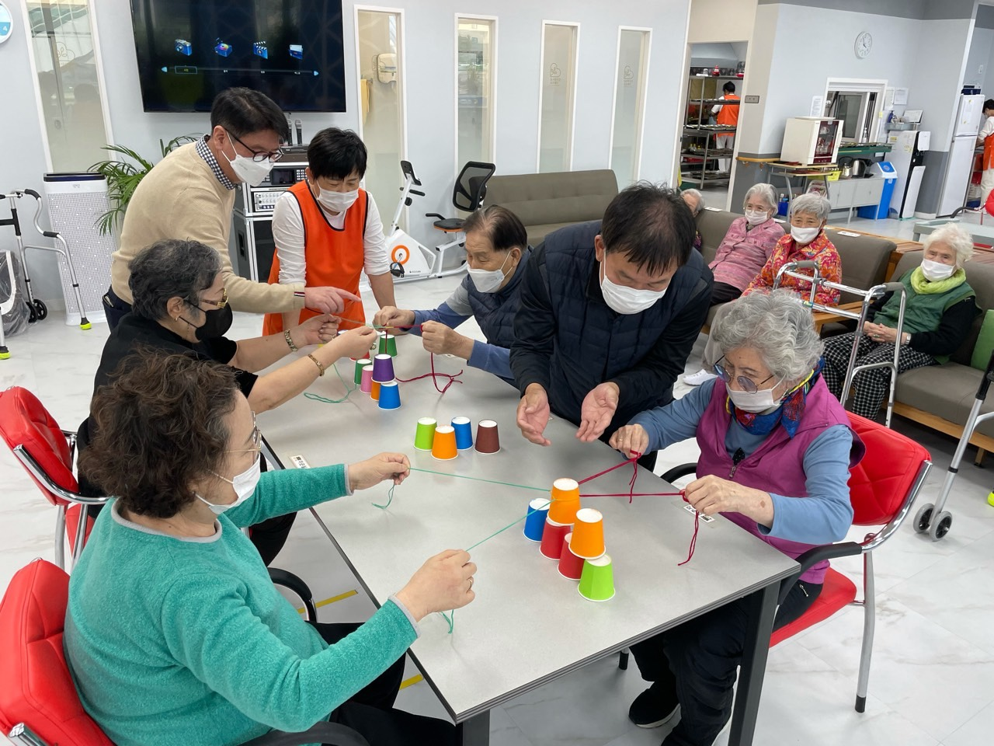
10월
협동 컵쌓기 즐겁게 참여해주셨습니다.

Slide 4
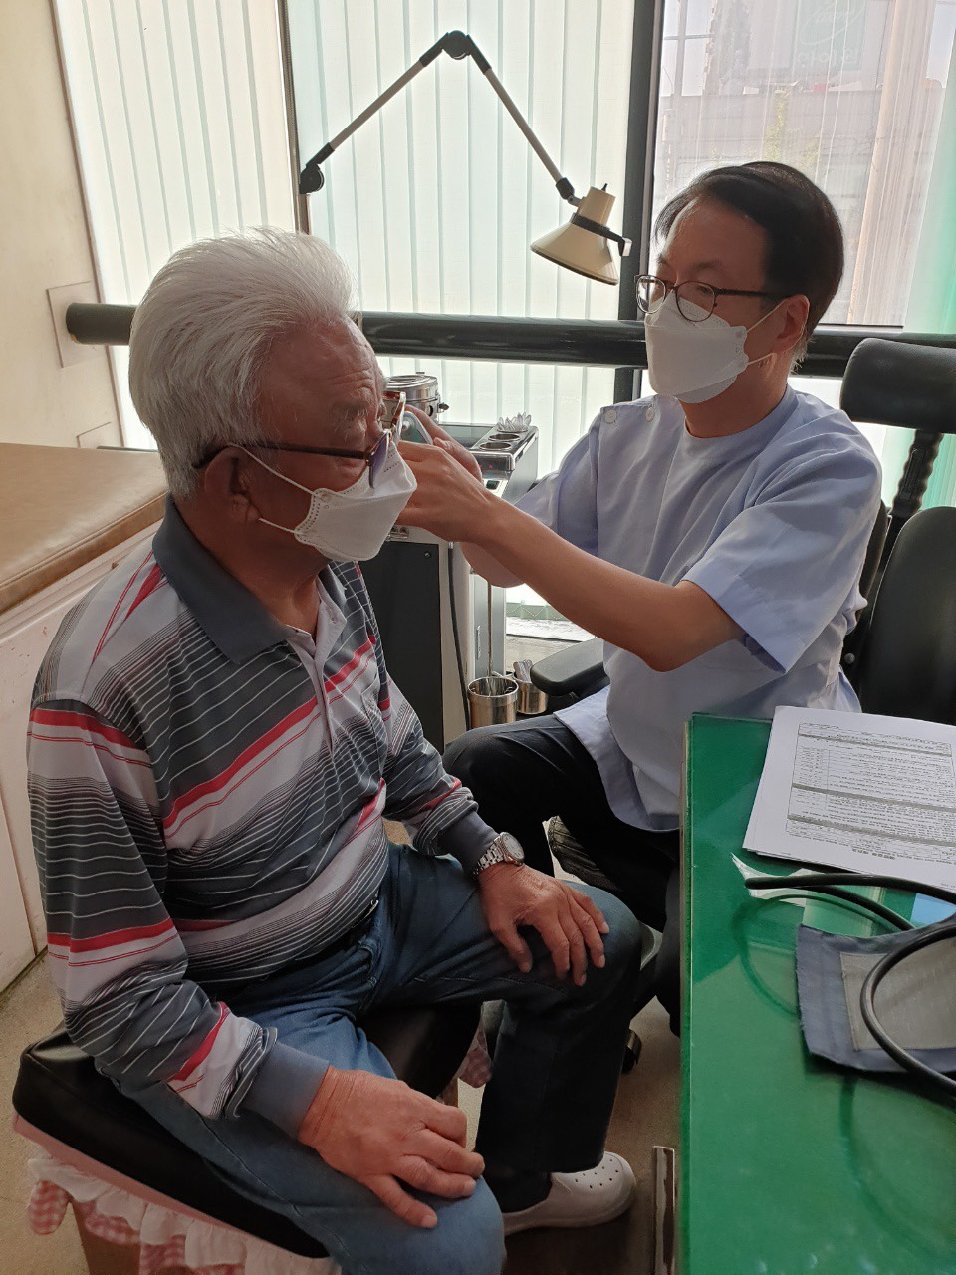
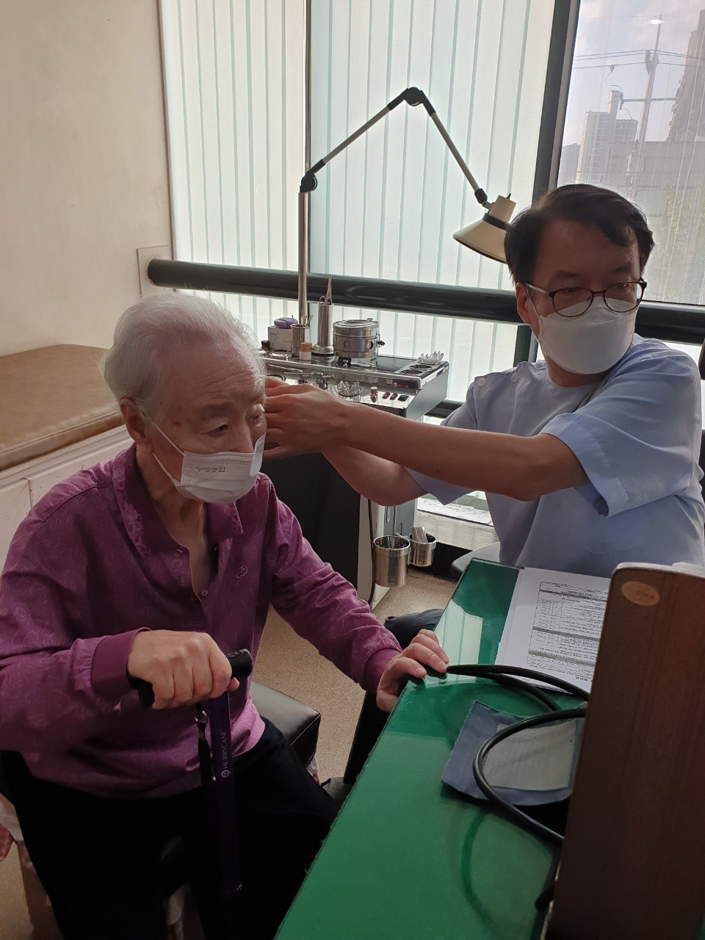
10월
독감예방접종 하셨습니다.

Slide 5
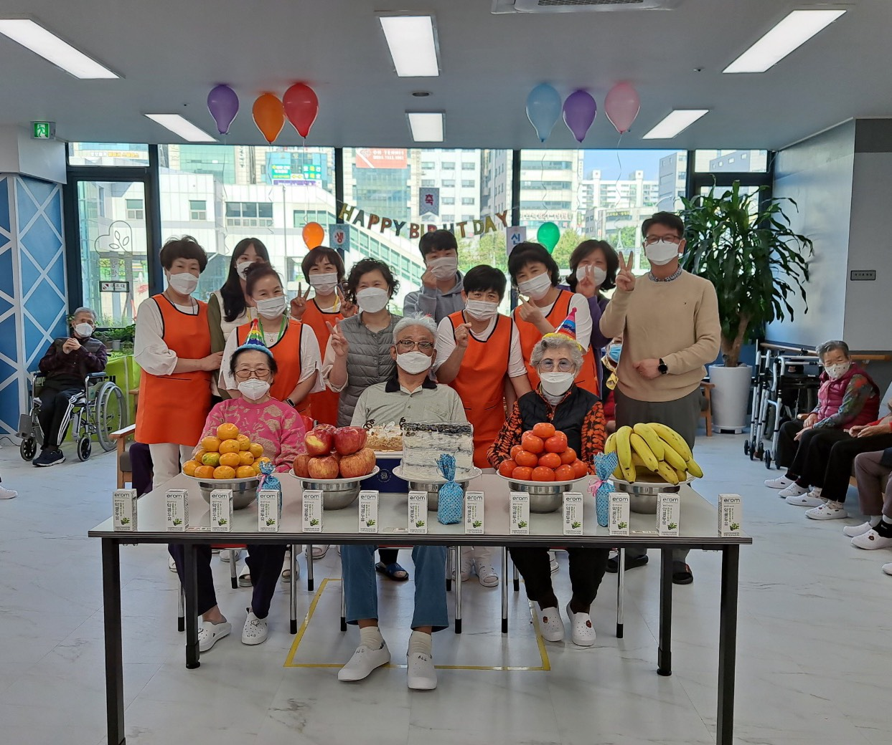
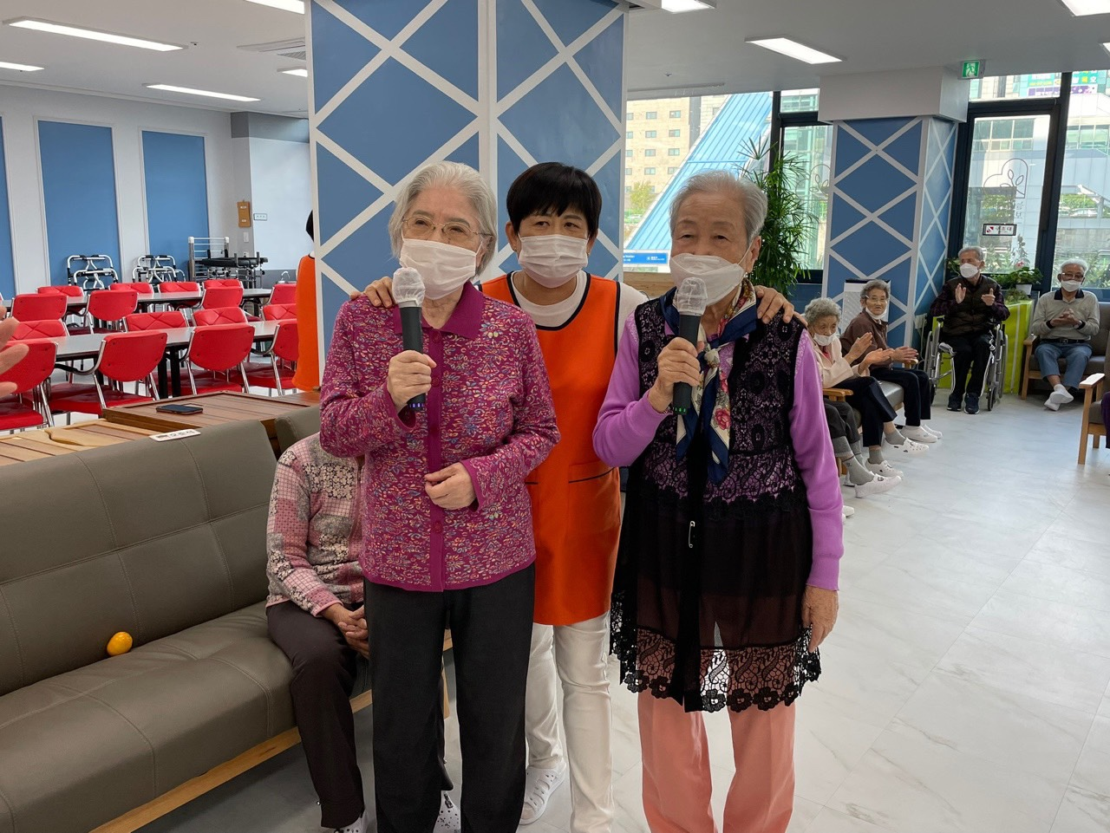
10월
10월 생신잔치 기쁜 마음으로 참여하셨습니다.

Slide 6
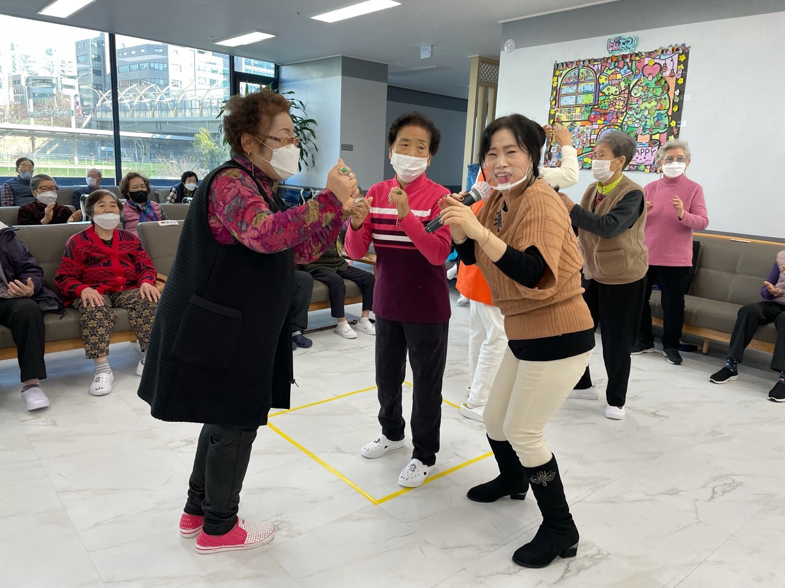
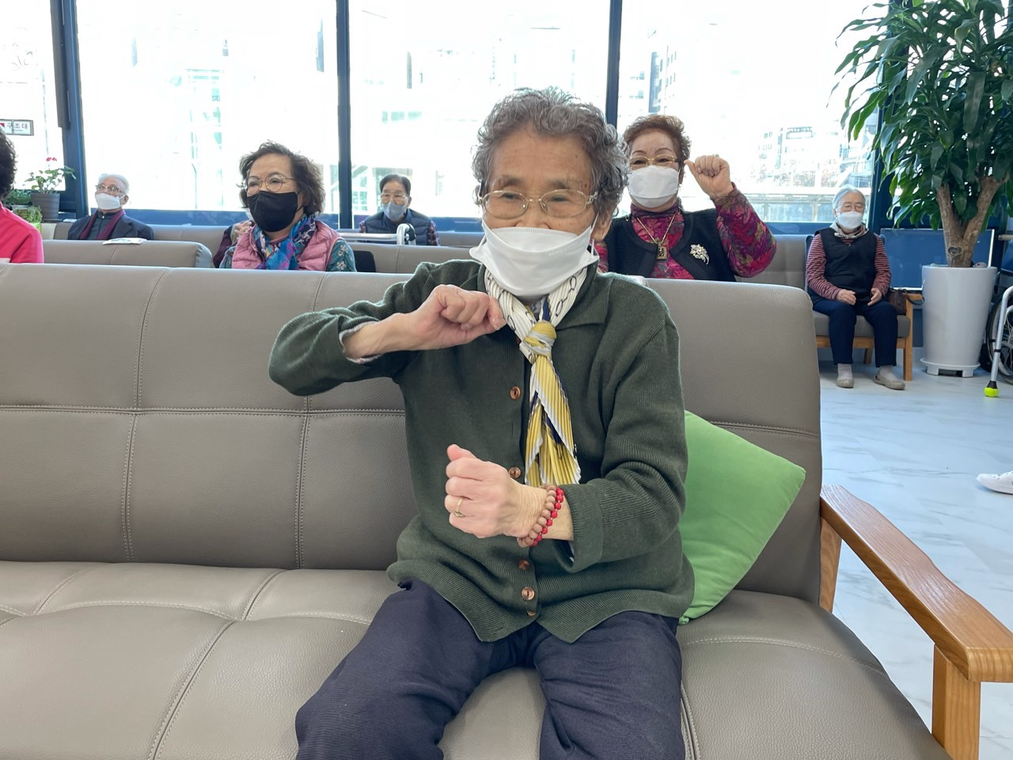
11월
노래교실 신이 나게 참여해주셨습니다.

Slide 7
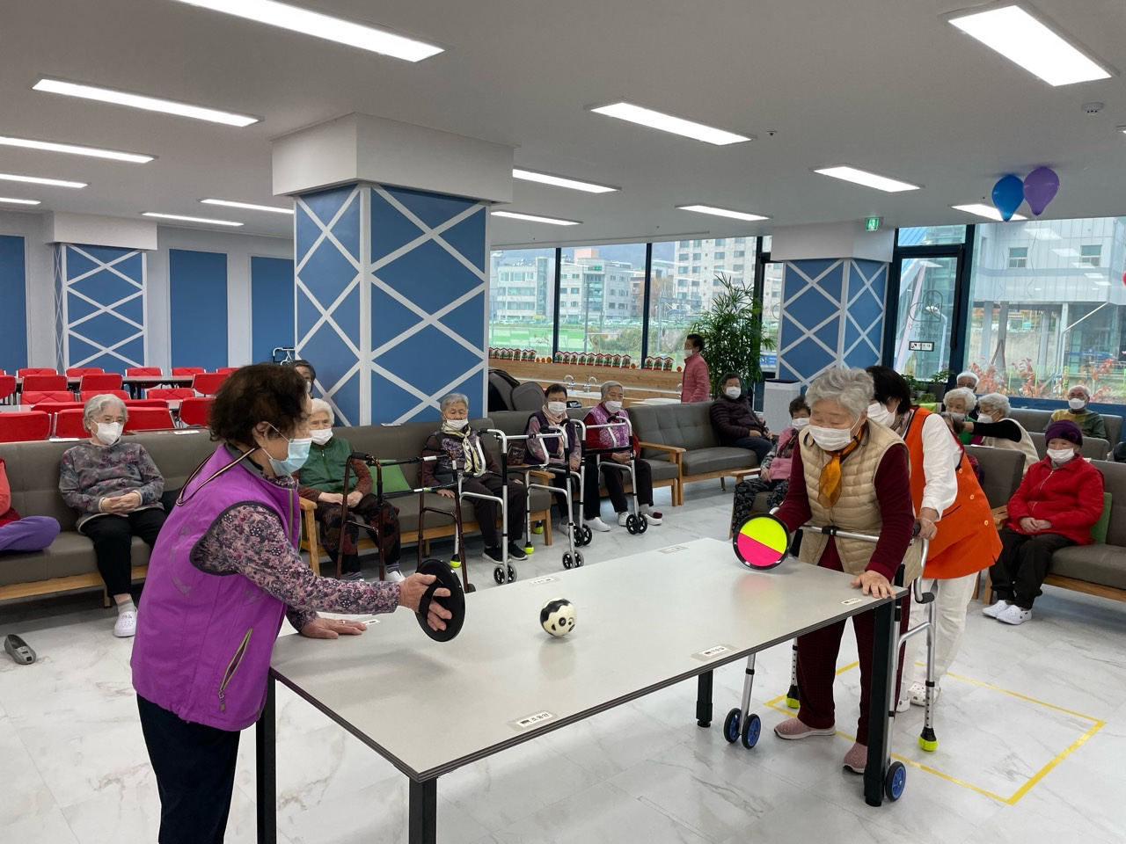
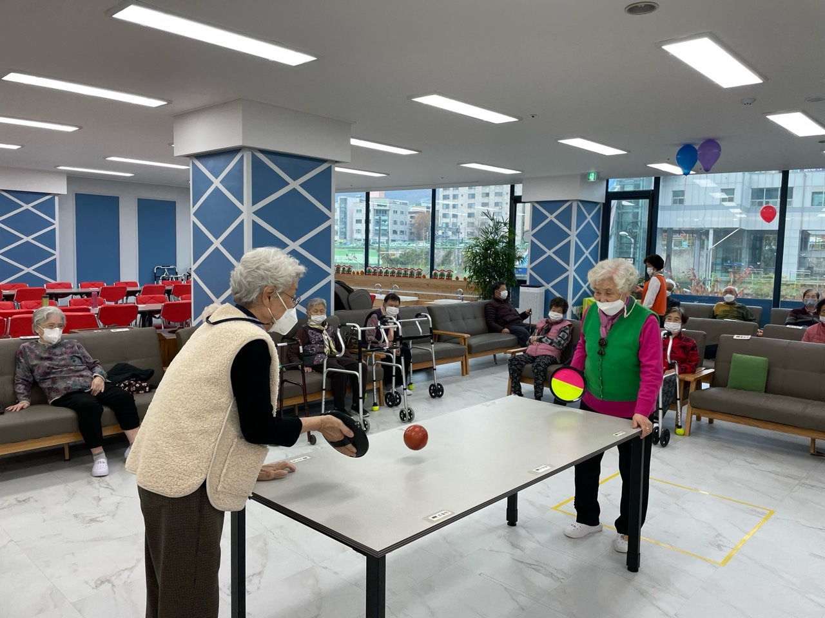
11월
긴장감 넘치는 순발력 게임 하셨습니다.

Slide 8
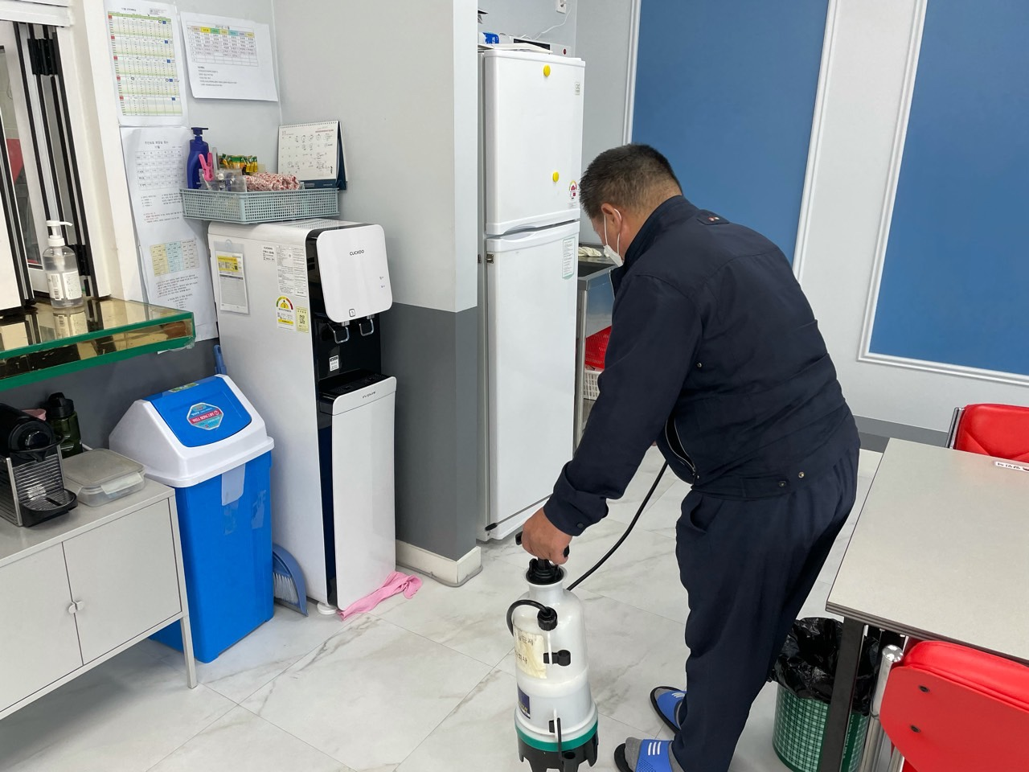
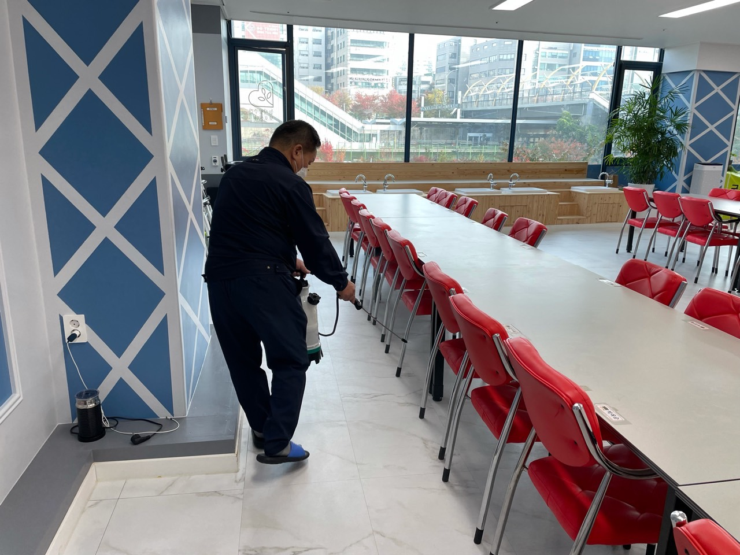
11월
코로나 19 예방을 위해 실내 소독 했습니다.

Slide 9
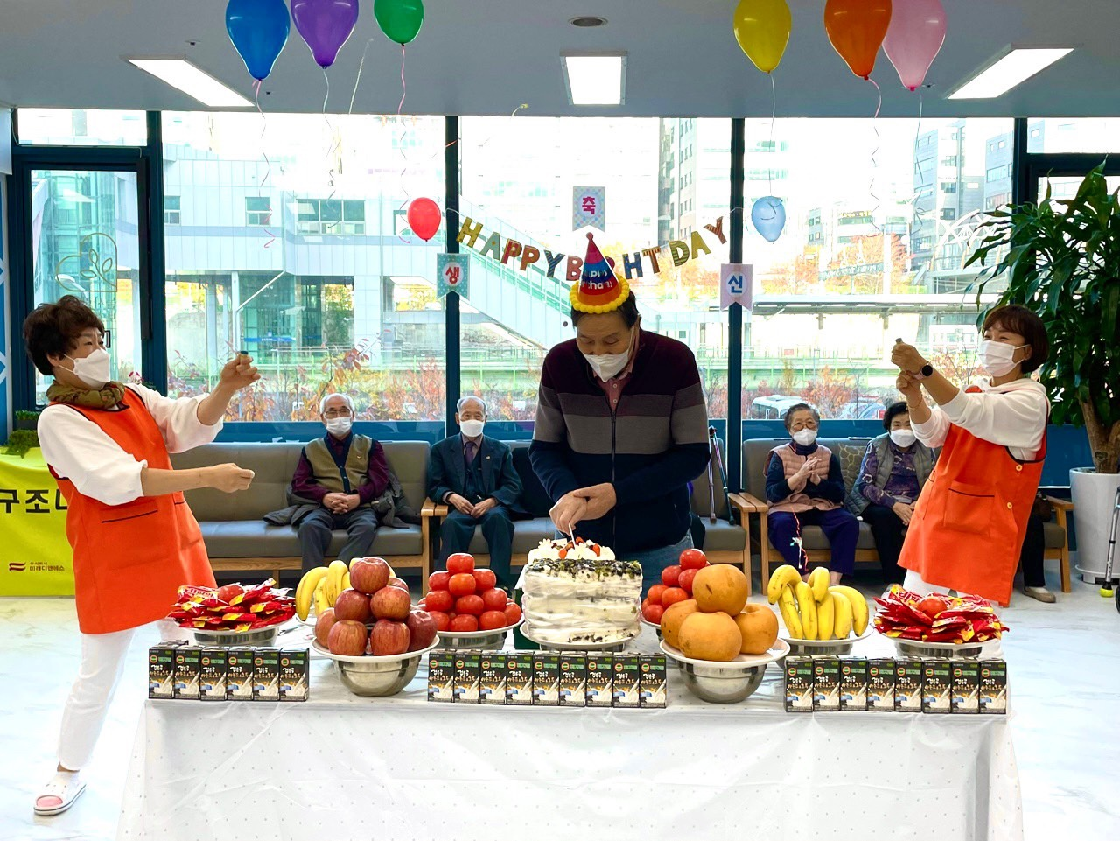
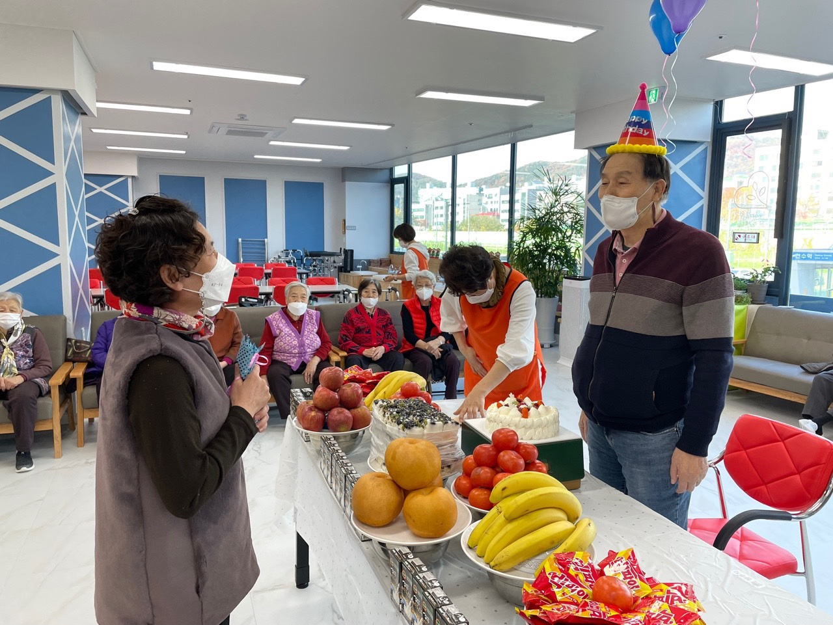
11월
11월 생신잔치 모두 기쁜 마음으로 참여하였습니다.

Slide 10
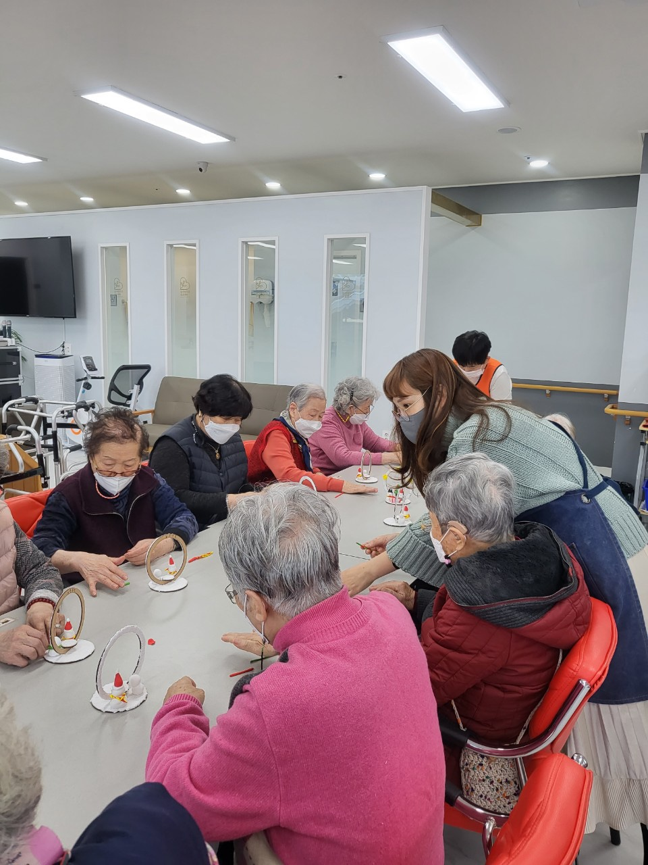
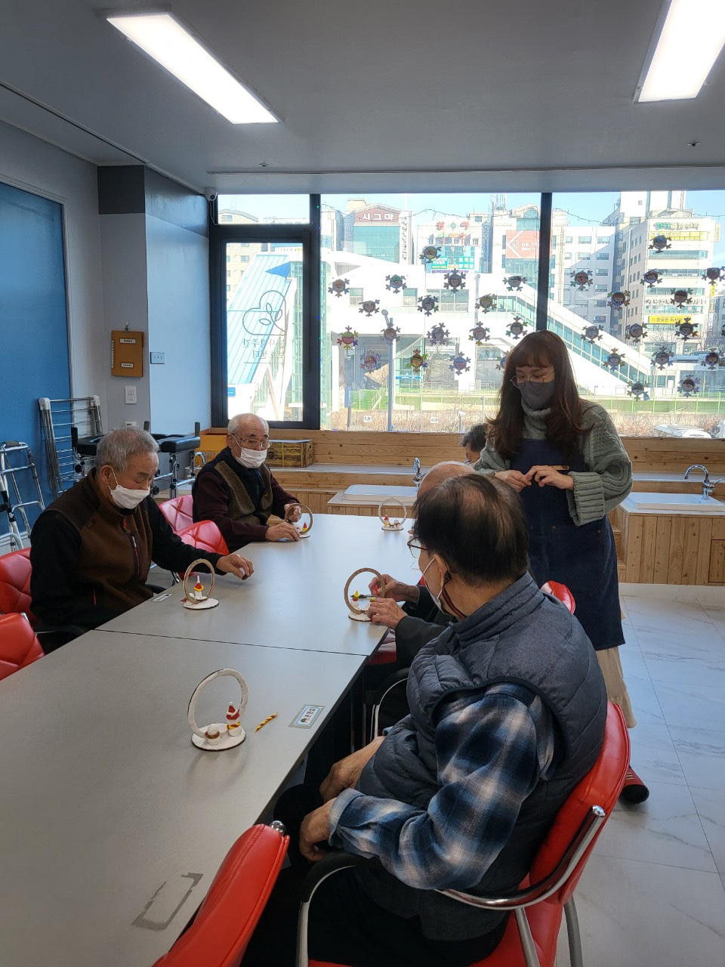
12월
아기자기한 눈사람 만들기 클레이 공예 하셨습니다.

Slide 11
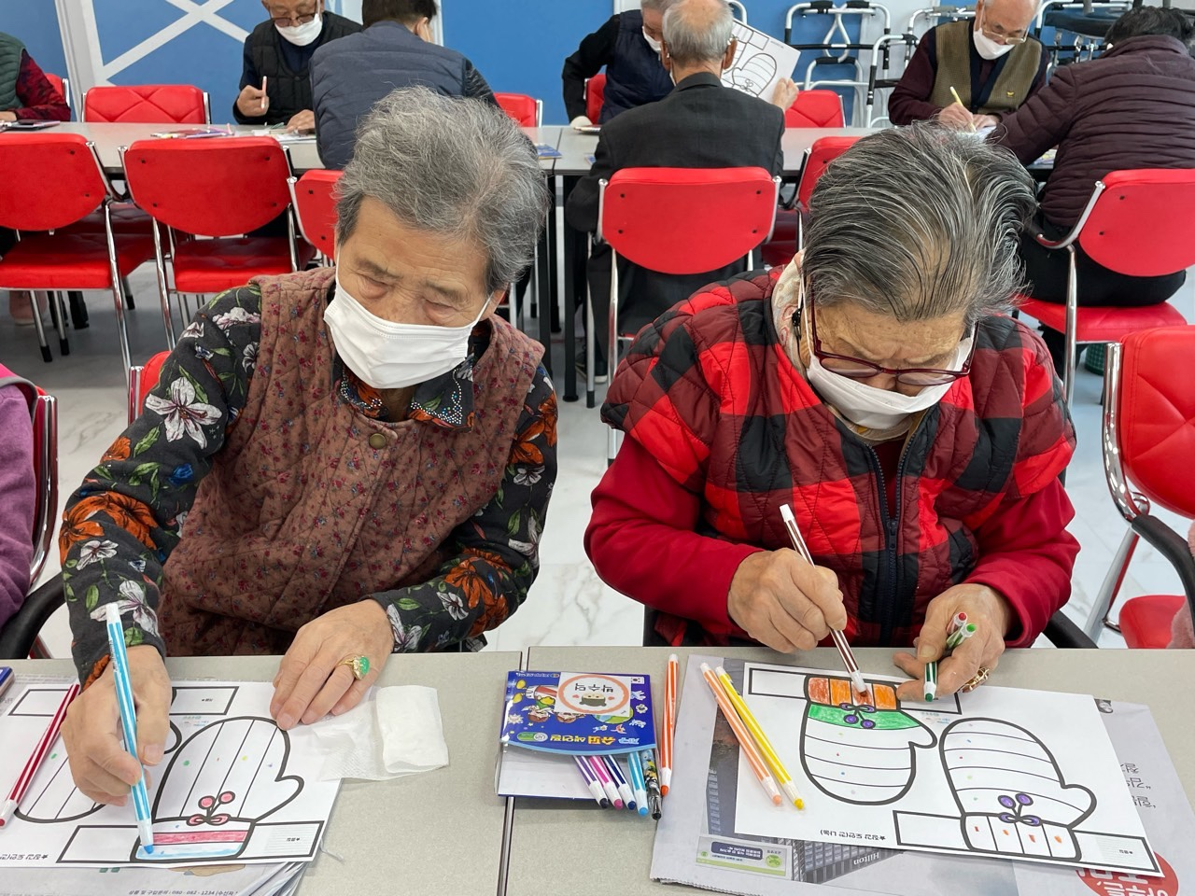
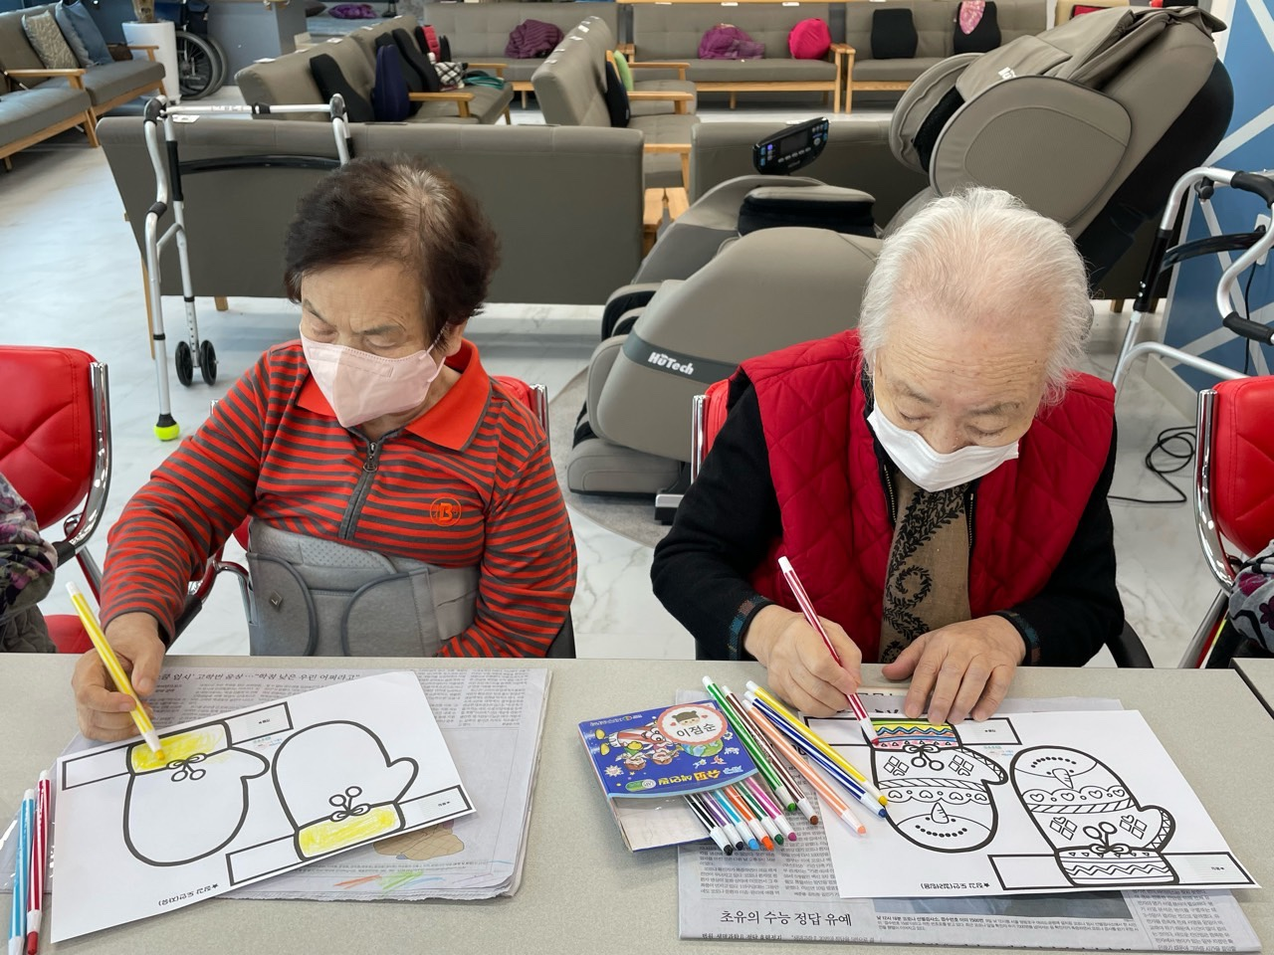
12월
어르신만의 개성이 담긴 손장갑 꾸미기 하셨습니다.

Slide 12
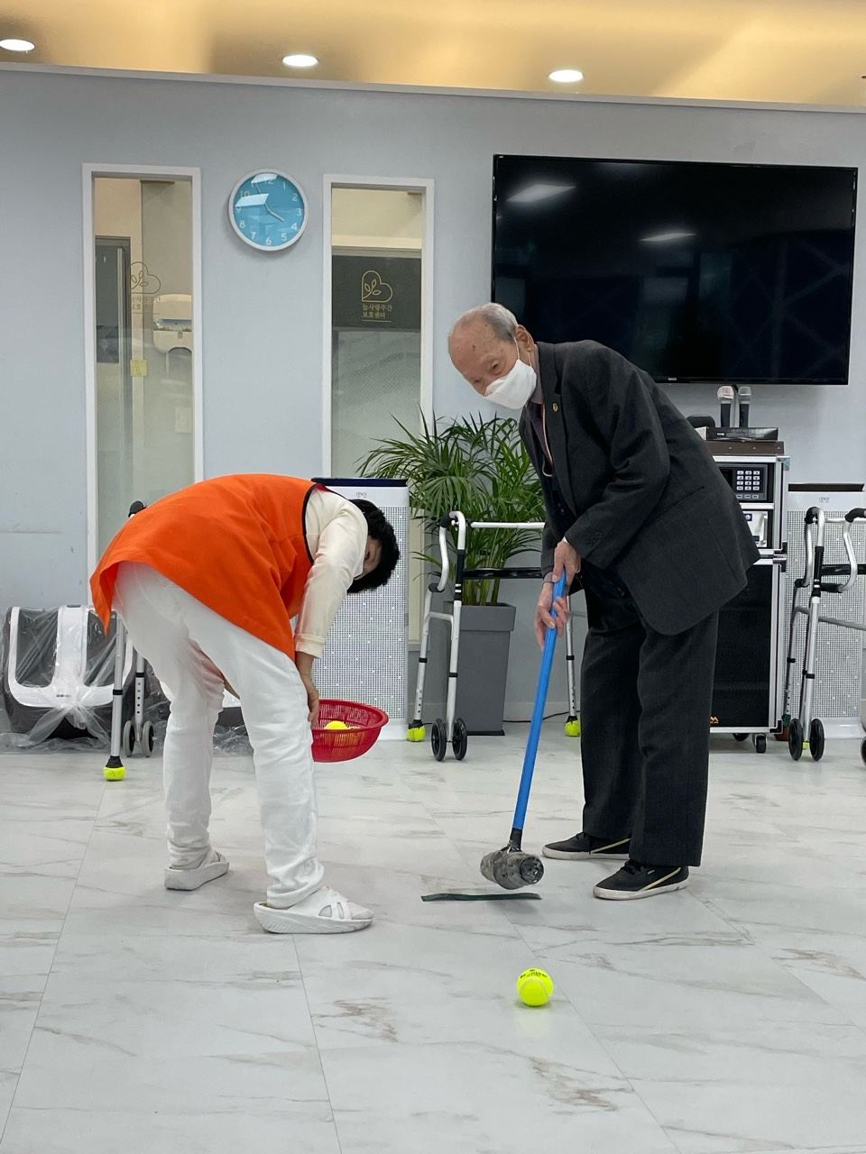
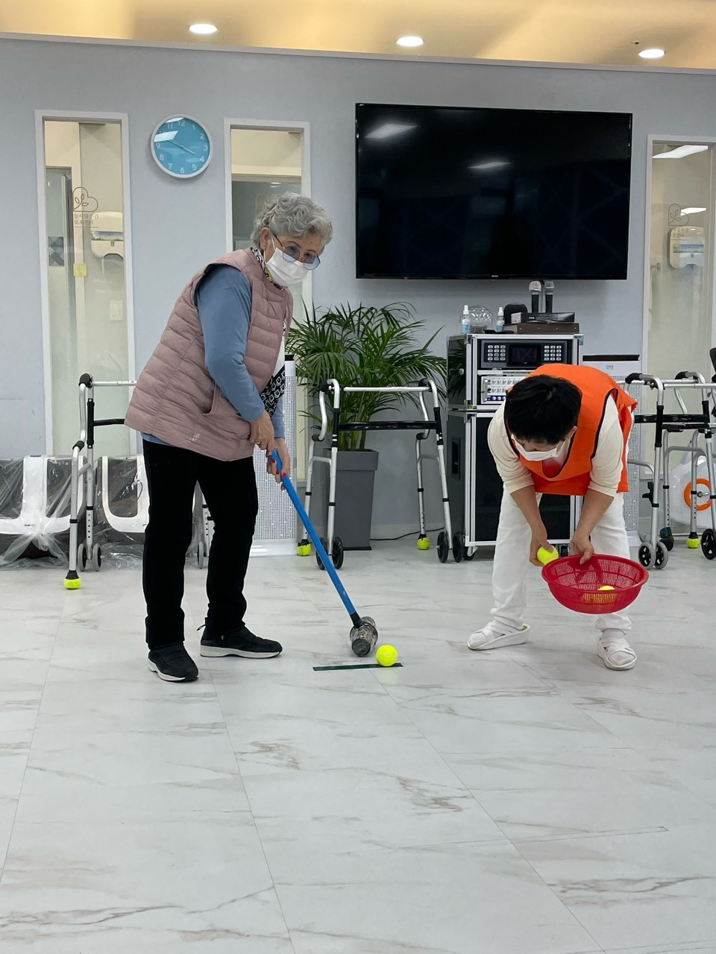
12월
모두가 지켜보는 가운데 높은 집중력으로 골프 하셨습니다.

Slide 13
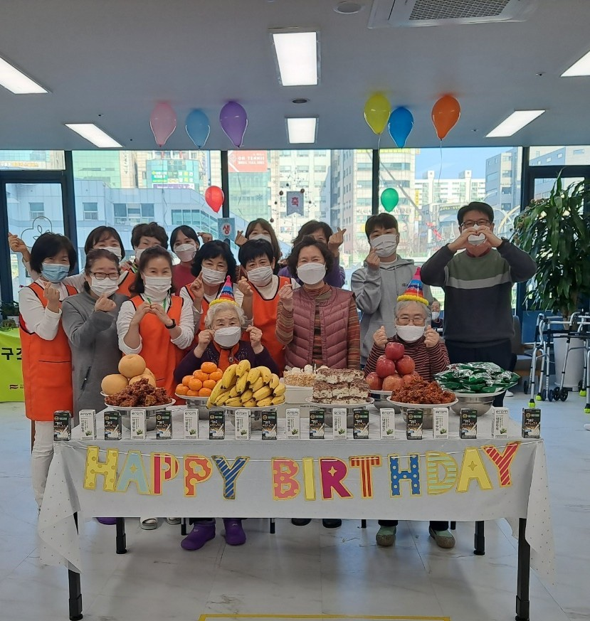
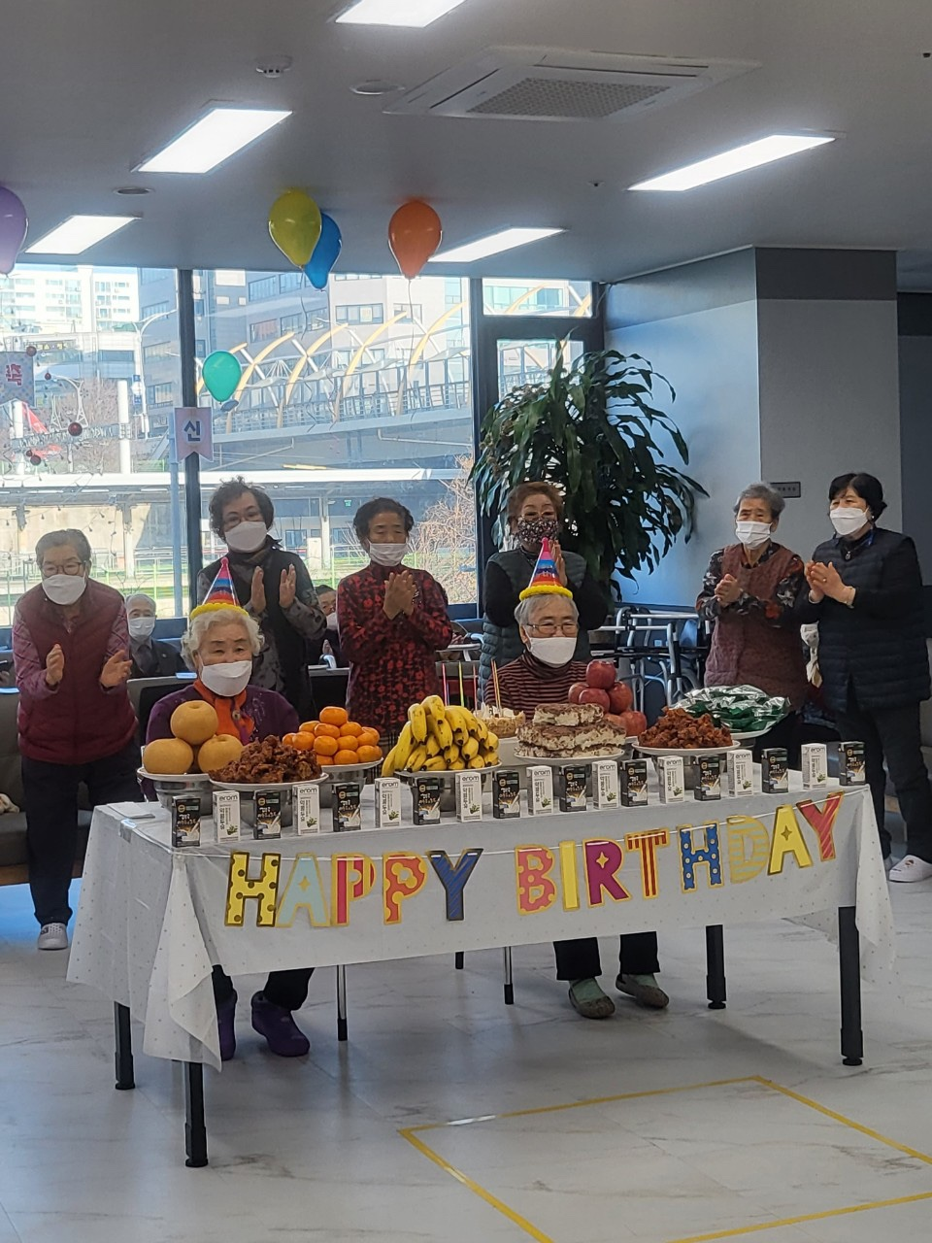
12월
12월 생신잔치 다 함께 기쁜 마음으로 축하해드렸습니다.

